Slide 1


PROJET DIGICHEES - Groupe d10b
Refonte du SI de la Fromagerie DIGICHEES

Slide 2
CONTEXTE ET OBJECTIFS
EQUIPE
MÉTHODOLOGIE ADOPTÉE
CAHIER DES CHARGES TECHNIQUE
FONCTIONNALITÉS
ARCHITECTURE PROPOSÉE
BASE DE DONNÉES
PLANIFICATION ET ORGANISATION
BUDGET
RÉSULTATS ET LIVRABLES
CONCLUSION ET PERSPECTIVES
QUESTIONS/RÉPONSES

Slide 3
CONTEXTE ET OBJECTIFS
Contexte :
Dans le cadre de vos activités, vous nous avez sollicité pour une refonte complète de votre système d’information (SI) pour gérer votre boutique physique et en ligne via un système basé sur des points de fidélité, avec un nouveau domaine, DIGICHEES.com. L’application actuelle, obsolète après 20 ans d’utilisation, présente plusieurs problèmes nécessitant une modernisation.
Objectifs du projet :
Refonte complète du SI (proposition d'une nouvelle architecture)
Authentification pour garantir un accès sécurisé
Administration : création tableau de bord centralisé pour gestion efficace des utilisateurs et des paramètres métiers
Base de données optimisée
Création d'une interface graphique fluide et intuitive pour améliorer l'expérience utilisateur
Stabilité de la plateforme et accessiblité accrue
Meilleure sécurité : réduction des risques liés aux erreurs humaines

Slide 4
EQUIPE
Notre équipe est formée de cinq personnes dont :
Un chef de projet : Lucas Préaux
Un lead développeur : Florian Furnari
Deux développeurs : Sheerin Banu et Gildas Montcho
Un architecte technique : Abel Ciccoli
Des échanges réguliers (quotidiens) ont eu lieu avec le product owner: Robin Hotton

Slide 5
METHODOLOGIE ADOPTEE
METHODOLOGIE AGILE
Méthode Agile :
Avantages (flexibilité, interaction continue avec le PO, priorisation).
Découpage du projet en sprints (le 1er sprint étant celui du dossier de conception).
Collaboration régulière, échanges fréquents entre les membres de l'équipe.
Outil Jira :
Gestion du backlog.
Planification des tâches.
Workflow de communication (historisation des échanges et des tâches).

Slide 6
ELABORATION DU CAHIER DES CHARGES TECHNIQUE (CDCT)
Étapes clés :
Recueil des besoins métiers et détails des grandes fonctionnalités de l’application : administration, gestion des colis (op-colis) et gestion des stocks (op-stock)
Rédaction des cas d'utilisation (use cases)
Création de maquettes pour l’application
Analyse et révision de la base de données existante
Détails du CDCT :
Fonctionnalités à développer avec priorisation pour l’administration et l’op-colis
Contraintes identifiées (techniques, budgétaires, temporelles)
Proposition d’une nouvelle architecture SI

Slide 7
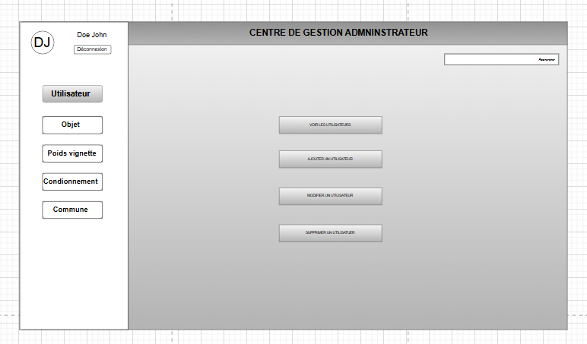
FONCTIONNALITÉS
Administration – Centre de gestion
Les Fonctionnalités :
Gestion des utilisateurs
Gestion des produits de la boutique
Gestion des poids vignette
Gestion des communes
Gestion des conditionnements

Slide 8
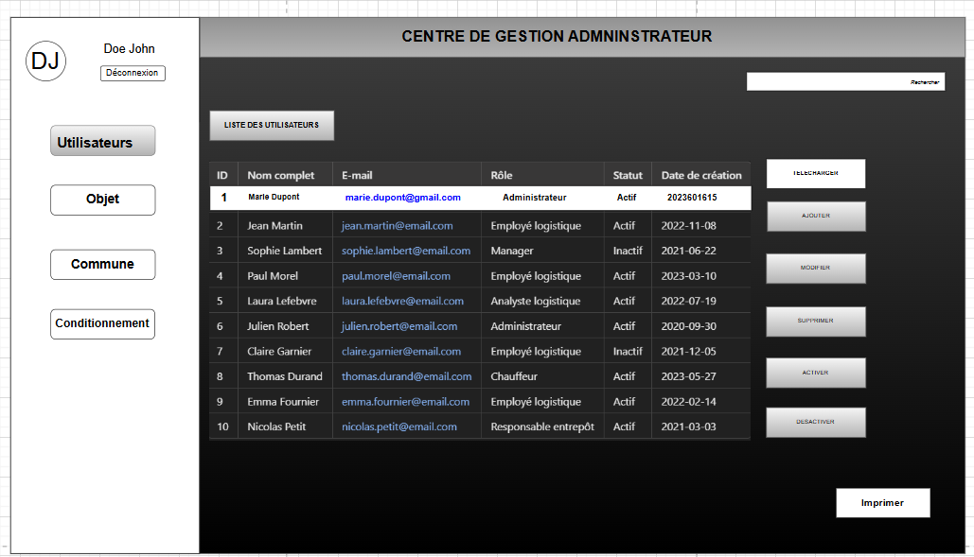
FONCTIONNALITÉS
Administration – Centre de gestion
Quelques Fonctionnalités :
Gestion des utilisateurs
Visualisation de tous les utilisateurs avec les boutons ajout, modifier, supprimer.
Téléchargement
Option d'imprimer
Une barre de recherche
Maquette – Gestion des utilisateurs

Slide 9
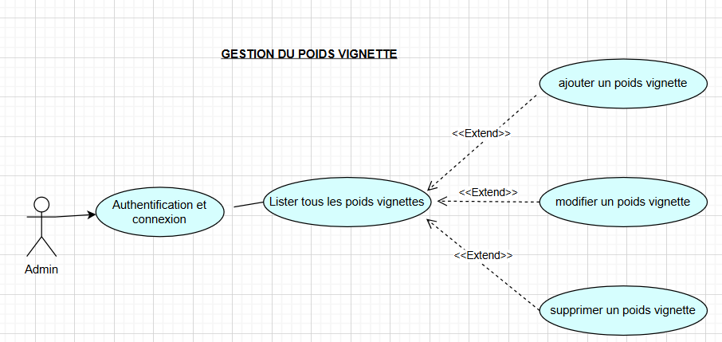
FONCTIONNALITÉS
Administration – Centre de gestion

Slide 10
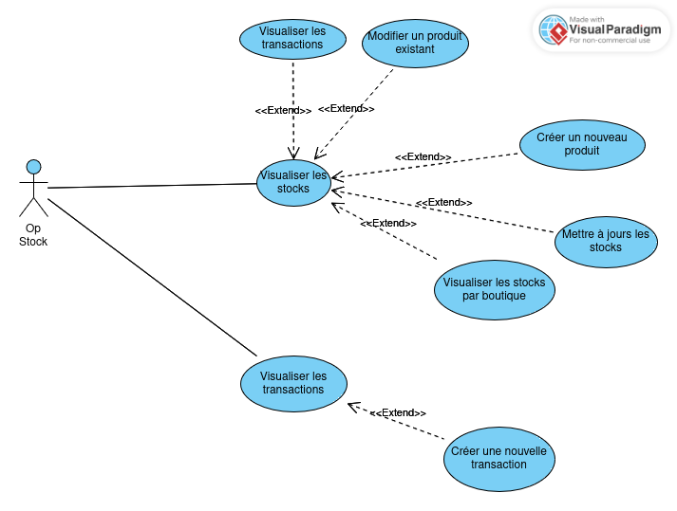
FONCTIONNALITÉS
Opérateur-Stock - Diagrammes de cas d'utilisation
Cas d'utilisation – Opérateur Stock

Slide 11
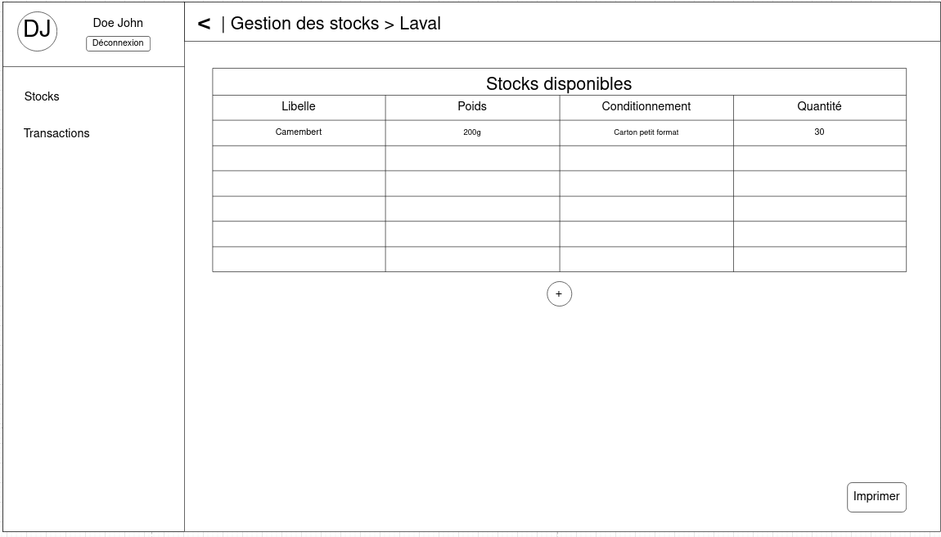
FONCTIONNALITÉS
Opérateur-Stock - Visualisation des stocks
Maquette – Visualisation des stocks

Slide 12
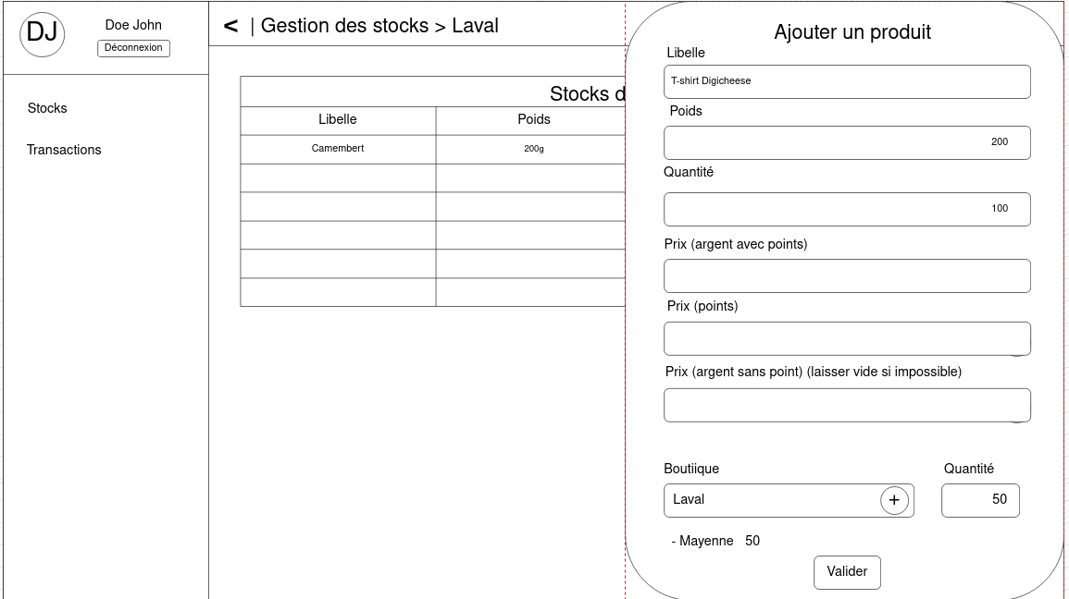
FONCTIONNALITÉS
Opérateur-Stock - Ajout produit au stock
Maquette – Ajout d'un produit au stock

Slide 13
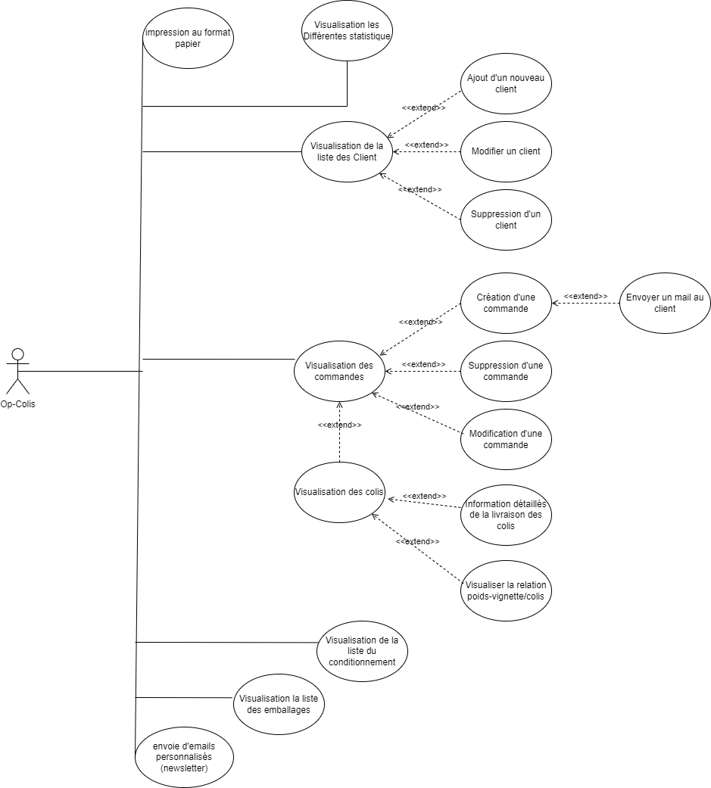
FONCTIONNALITÉS
Opérateur-Colis - Gestion des colis
Diagramme de cas d’utilisation

Slide 14
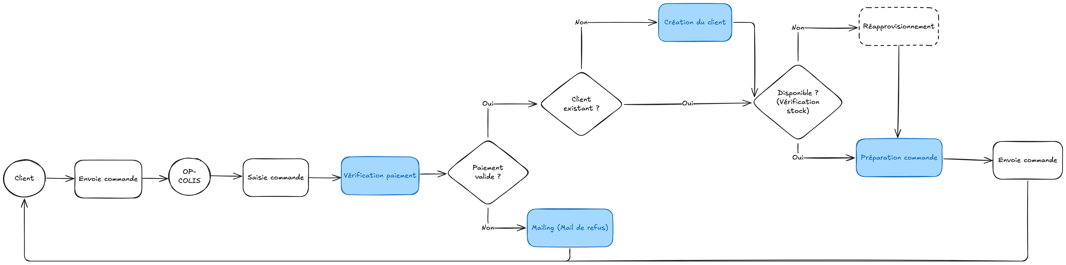
FONCTIONNALITÉS
Opérateur-Colis - Gestion des colis
Flux de travail lors de la gestion d’une commande

Slide 15
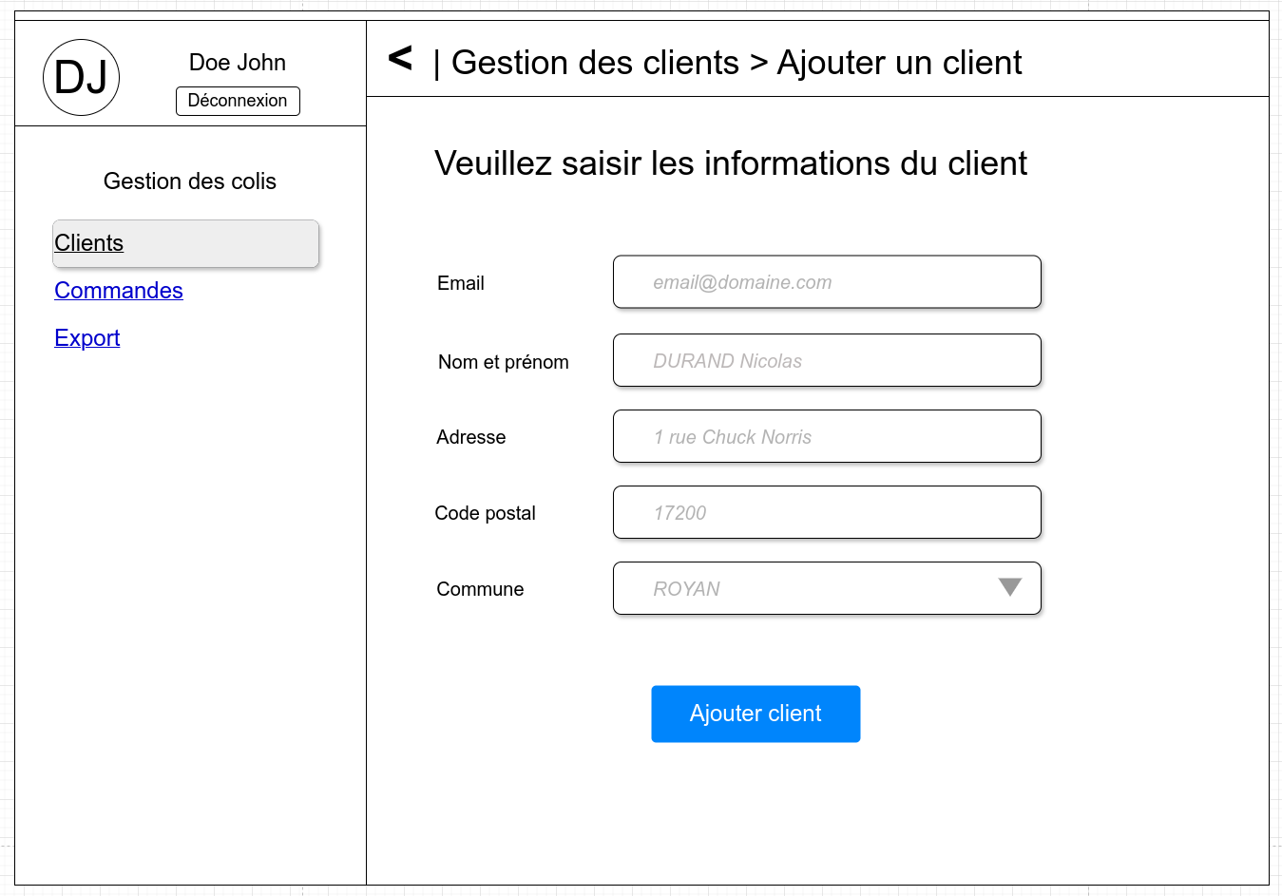
FONCTIONNALITÉS
Opérateur-Colis - Ajout d'un client
Maquette – Conditionnement d'une commande
Maquette – Ajout d'un client

Slide 16
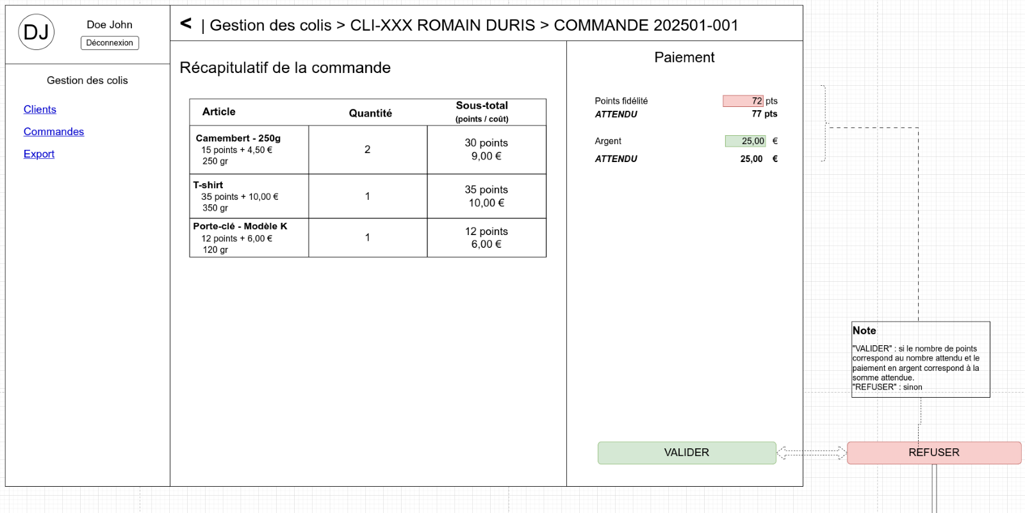
FONCTIONNALITÉS
Opérateur-Colis - Récapitulatif commande
Maquette – Récapitulatif commande

Slide 17
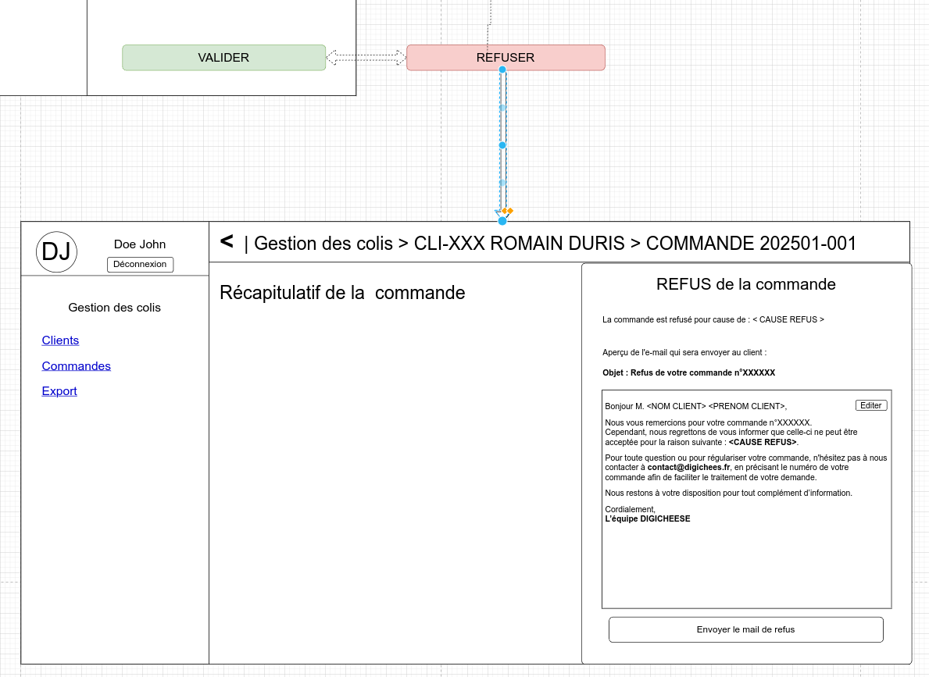
FONCTIONNALITÉS
Opérateur-Colis - Récapitulatif commande
Maquette – Refus commande

Slide 18
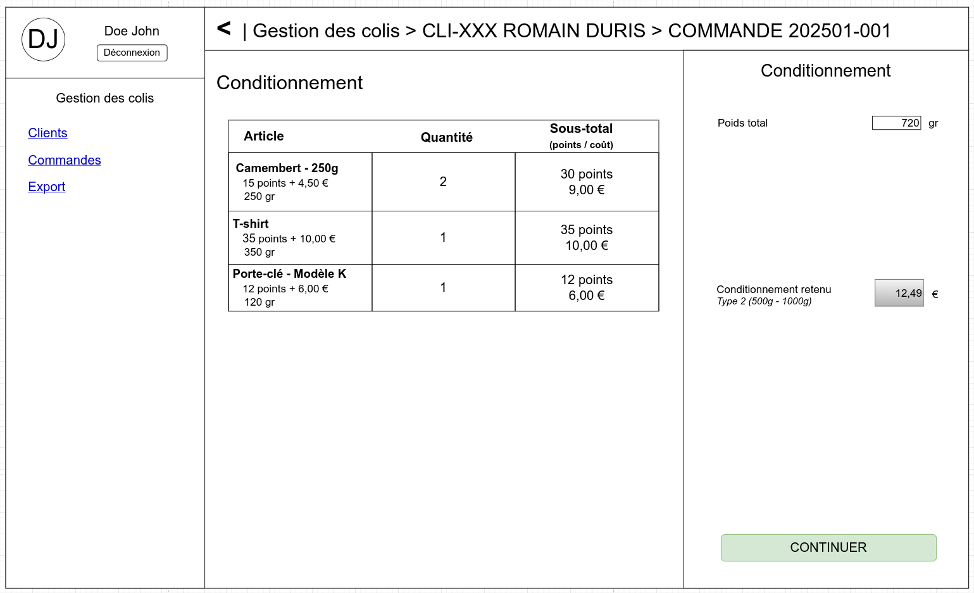
FONCTIONNALITÉS
Opérateur-Colis - Gestion des colis
Informations du conditionnement de la commande
Quand : Après une validation du paiement.
Détails :
Poids total de la commande
Type de vignette retenu
Maquette – Conditionnement d'une commande

Slide 19
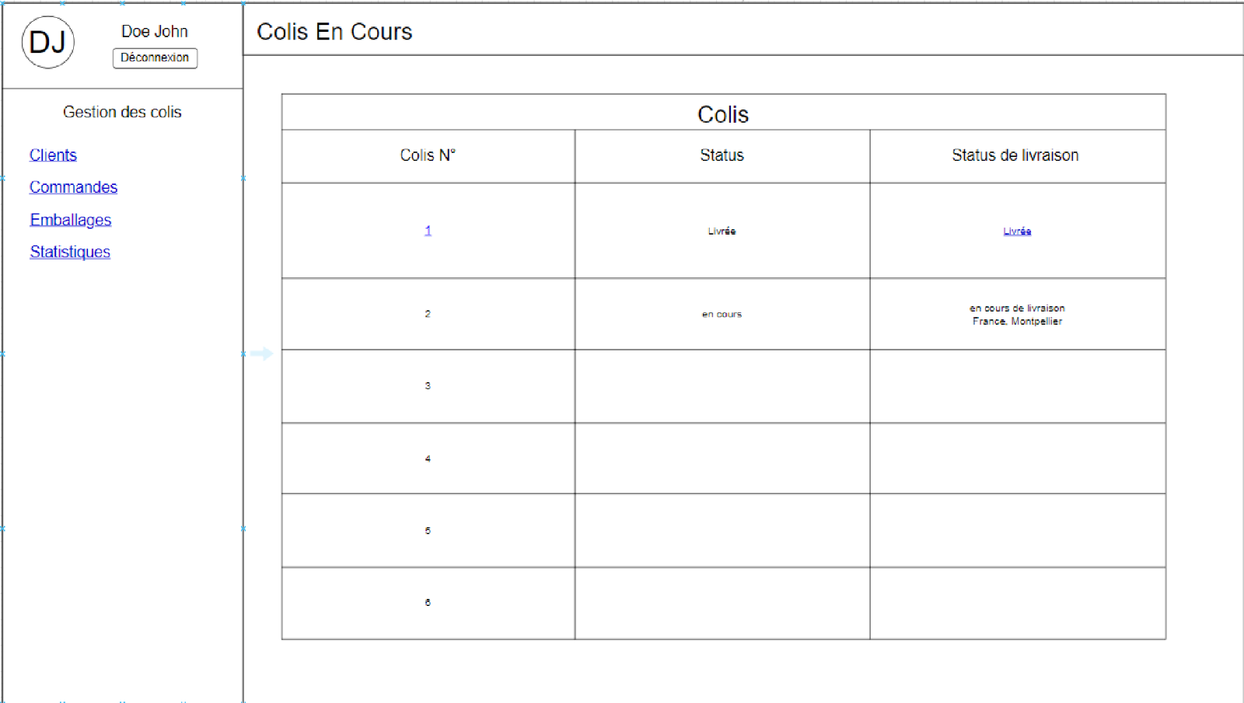
FONCTIONNALITÉS
Opérateur-Colis - Gestion des colis
Possibilité de suivre les colis pendant leur livraison
Maquette – Suivi des colis

Slide 20
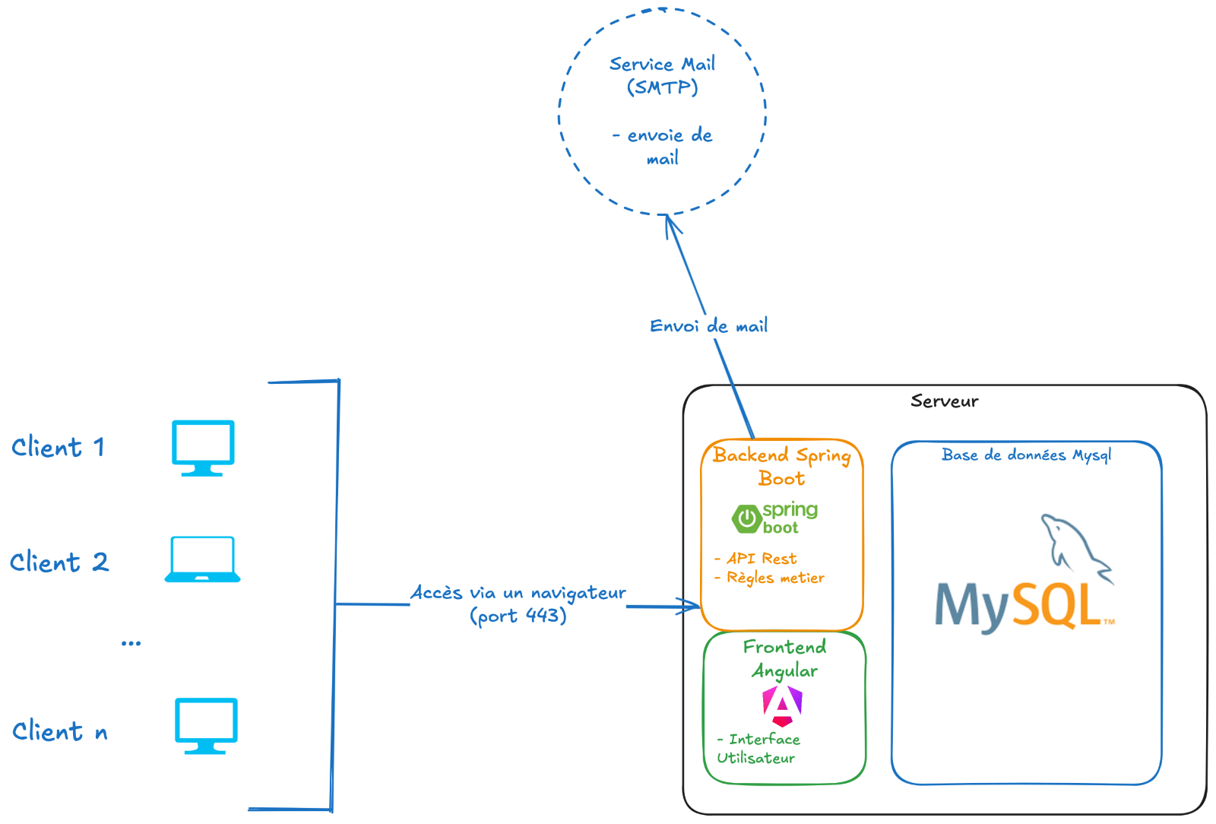
ARCHITECTURE PROPOSÉE
Schéma de l'architecture

Slide 21
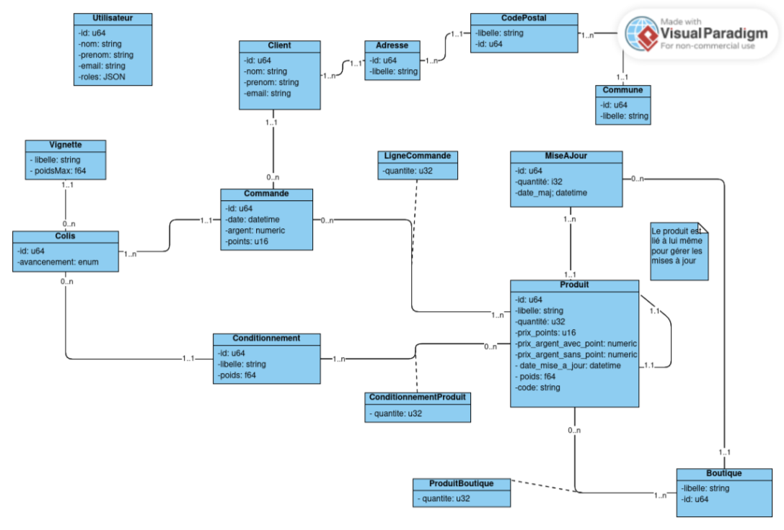
BASE DE DONNÉES

Slide 22
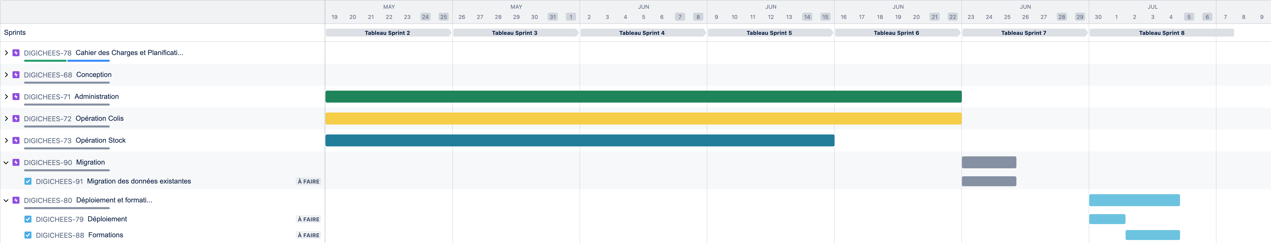
PLANIFICATION ET ORGANISATION
Dossier de planification :
Phases du projet définies avec précision :
5 sprints de 1 semaine
Rétroplanning pour visualiser les étapes critiques.
Planning sur 6 jours pour la réalisation du sprint 1.

Slide 23
PLANIFICATION ET ORGANISATION
Matrice des risques :
Identifier les risques potentiels.
Plan d’atténuation pour chaque risque.

Slide 24
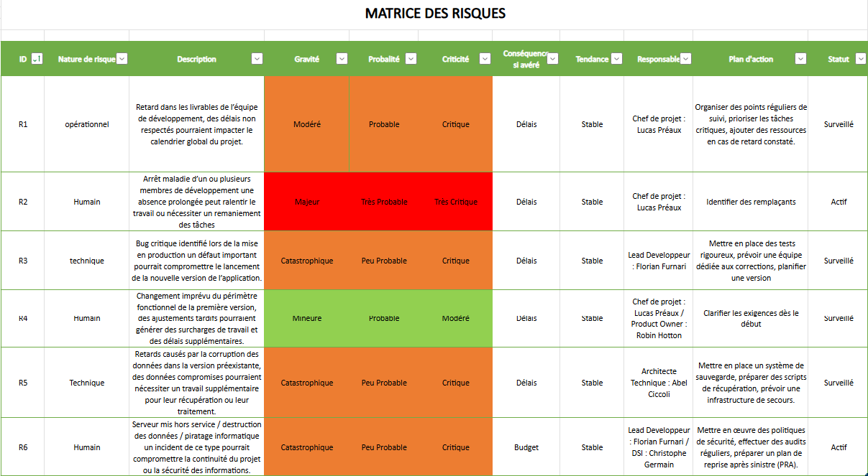

Slide 25
PLANIFICATION ET ORGANISATION
Budget :
Le coût du projet a été établi en prenant en compte les paramètres suivants :
Exigence client : développement réalisé chez le client (forfait déplacement directement pris en charge par le client – hors budget) - 3 développeurs à temps plein sur la durée

Slide 26
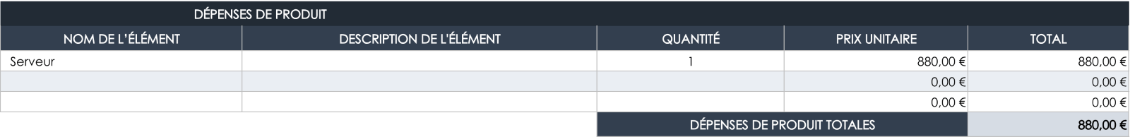

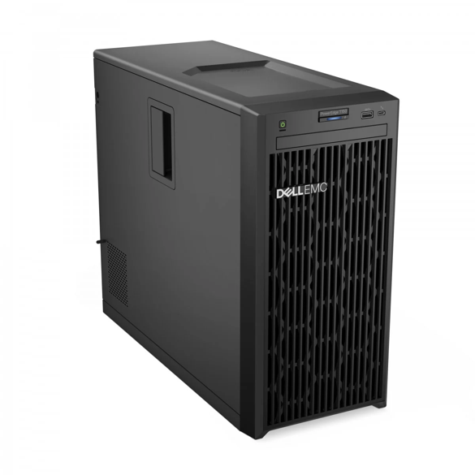
BUDGET
PowerEdge T150, Châssis 4x3.5, Xeon E-2314, 8GB, 1x1TB SATA 7.2K, Broadcom 5720 Dual Port iDRAC9 Basic 15G, 300W, 3YBasic
Caractéristiques principales :
Pas de système d’exploitation
>Intel Xeon E-2314 (8Mo Cache, 2.8GHz)
>8Go (3200MHz) DDR4-SDRAM (1 x 8) & 1000Go HDD
>iDRAC9 Basic 15G

Slide 27
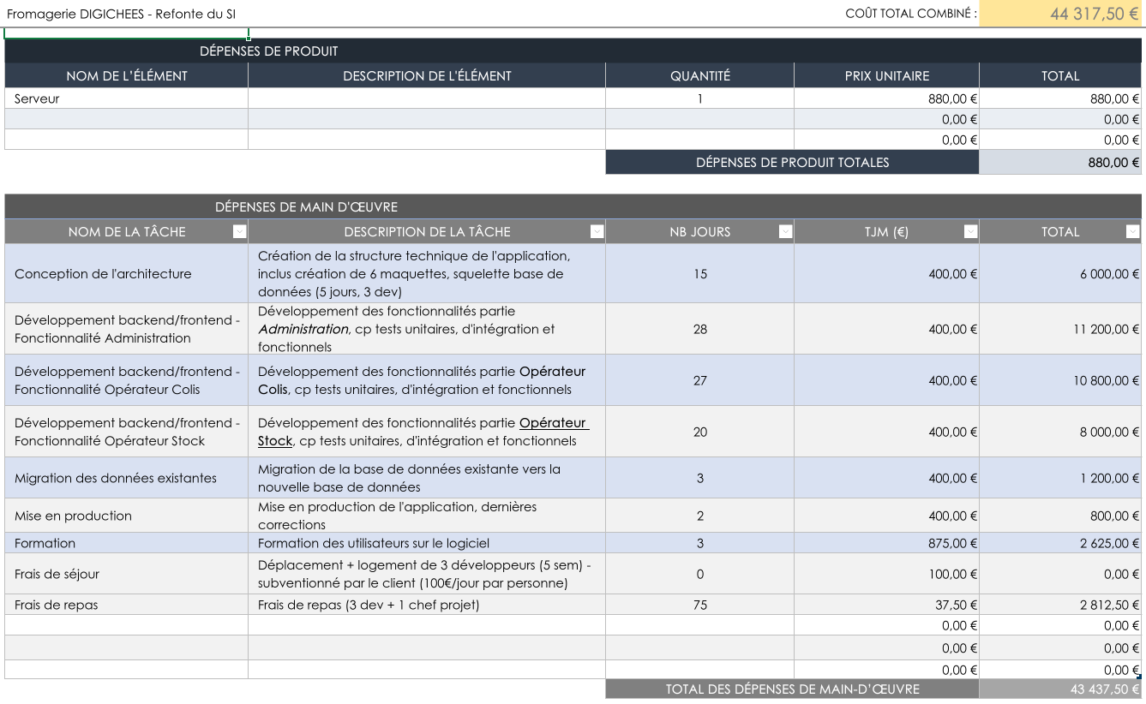
BUDGET

Slide 28
RESULTATS ET LIVRABLES
Livrables déjà réalisés :
Cahier des charges techniques complet, avec maquettes de l'interface des fonctionnalités principales.
Dossier de planification structuré.
Récapitulatif CdCT et planification PowerPoint
Livrables à réaliser:
API au format JAR – 23/06/2025
Application Frontend dans une archive – 23/06/2025
Les codes sources des 2 applications – 23/06/2025
Les différents éléments de documentations (documentation technique, documentation utilisateurs, …) – 04/07/2025
Impact attendu :
Optimisation des performances du système d’information.
Réduction des risques grâce à une planification précise.

Slide 29
CONCLUSION ET PERSPECTIVES
Dans cette présentation, nous avons présenté les actions entreprises et à venir dans le cadre de la refonte complète de l'application de fidélisation des clients de la fromagerie DIGICHEES.
La méthodologie agile a été retenue et utilisée pour la planification et gestion du projet, pour permettre une adaptation rapide de l'équipe en cas de changements et améliorer la collaboration entre les différents intervenants.
L'outil de planification utilisé est Jira.

Slide 30
CONCLUSION ET PERSPECTIVES
Au cours du 1er sprint dont nous arrivons au terme, des réunions quotidiennes ont été organisées avec le Product Owner pour suivre l'évolution du backlog et garantir un alignement constant avec les besoins de l'entreprise.
Cette démarche rigoureuse et collaborative a permis d'aboutir à un ensemble de livrables clairs et conformes aux attentes, tout en établissant des bases solides pour la réussite des prochaines étapes du projet.
Nous espérons que nos propositions correspondent à vos attentes et sommes impatients de travailler avec vous pour mener ce projet à termes dans les meilleures conditions.

Slide 31
MERCI BEAUCOUP

Slide 32
QUESTIONS/REPONSES

Slide 33
Points forts du projet :
Collaboration efficace
Qualité des livrables
Respect des délais (réactivité de l'équipe dans la résolution des problèmes)
Défis rencontrés :
Difficulté sur l'élaboration du tableau de coût et de l'ajustement des dépenses pour respecter le budget du client
Difficulté rencontrée lors de la mise en place du projet dans le cadre d'un sprint d'une semaine et de bien définir les rôles de chaque membre de l'équipe

Slide 34
PERSPECTIVES
Voici quelques idées de perspectives réalisables dans les prochains sprints à venir :
Ajout de nouvelles fonctionnalités comme un module de gestion avancée des points de fidelité ou un tableau de bord analytique pour suivre les performances des boutiques (physique et en ligne)
Optimiser l'interface utilisateur en fonction des retours des utilisateurs
Renforcer les mesures de sécurité pour protéger les données de l'entreprise
Suivi des performances après la mise en production.

